Slide 1
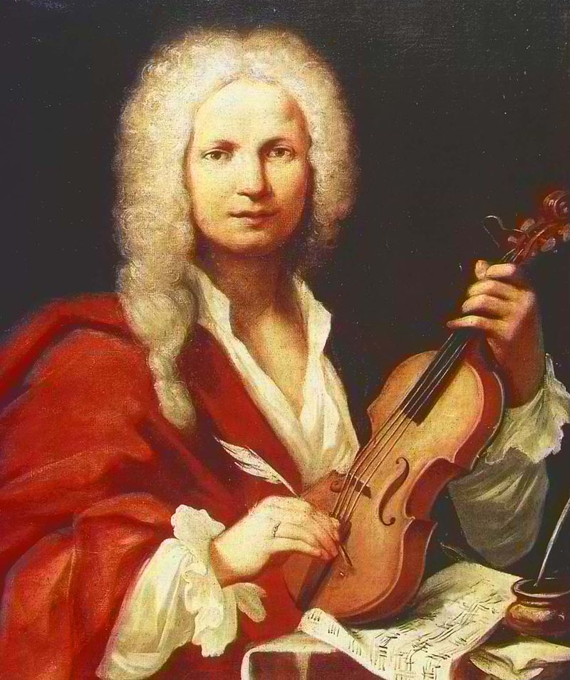
Антонио
Вивальди
4 марта
1678 г.
Венеция
338 лет

Slide 2
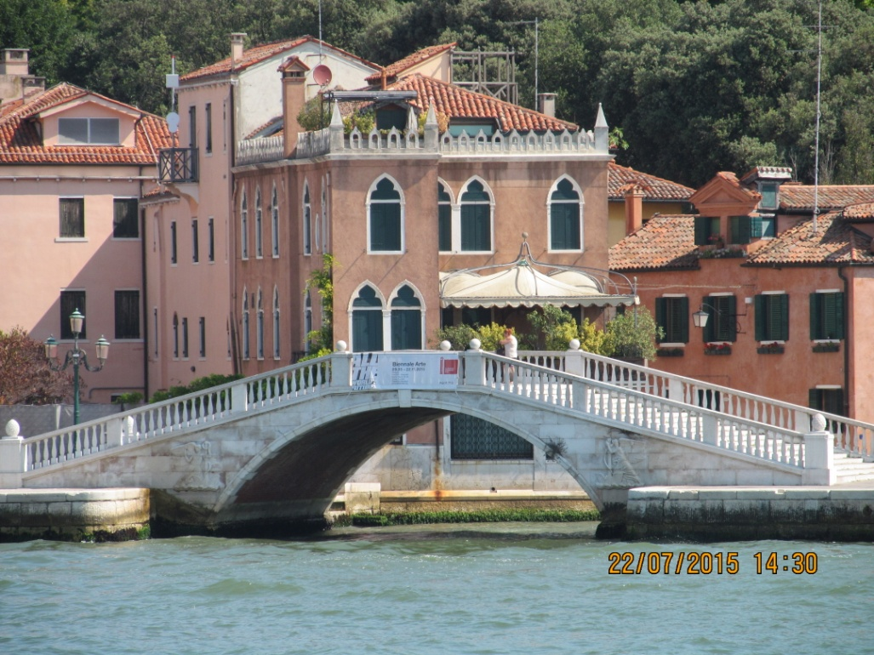
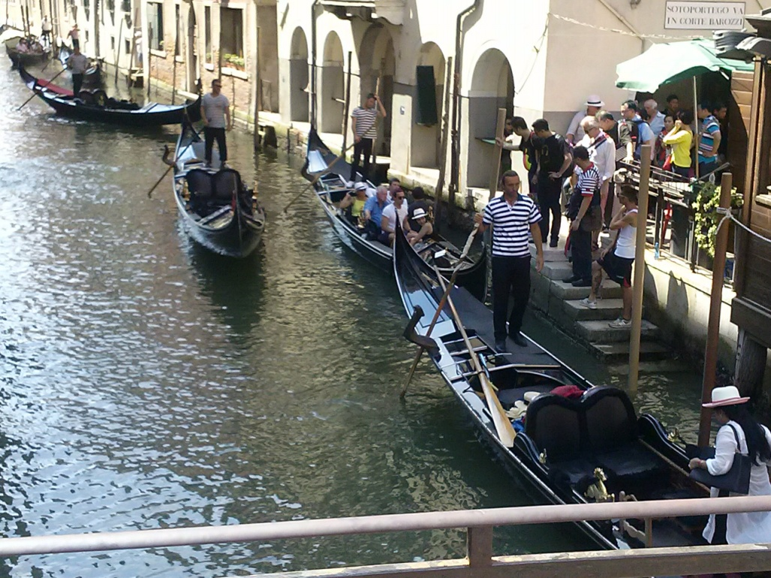
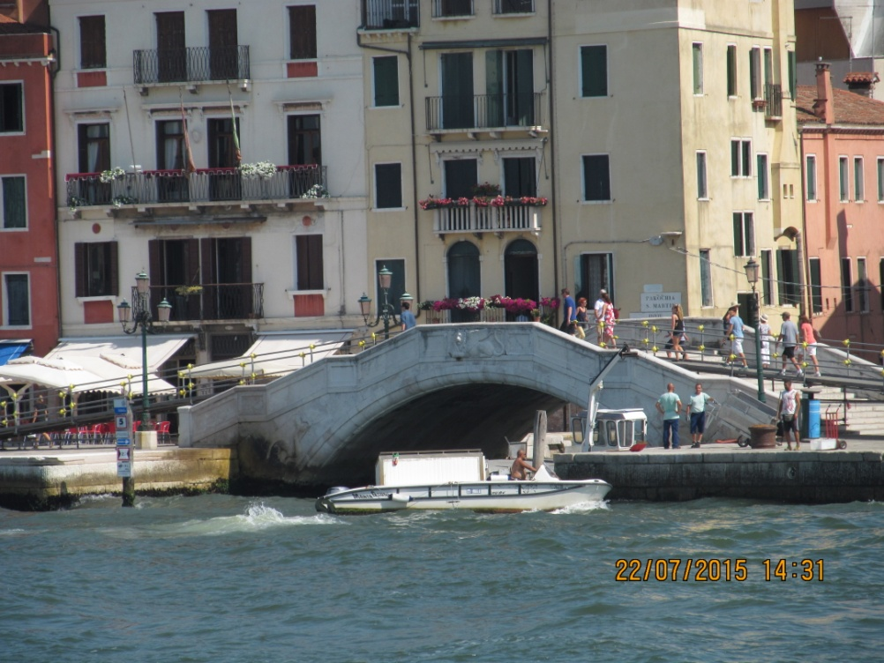
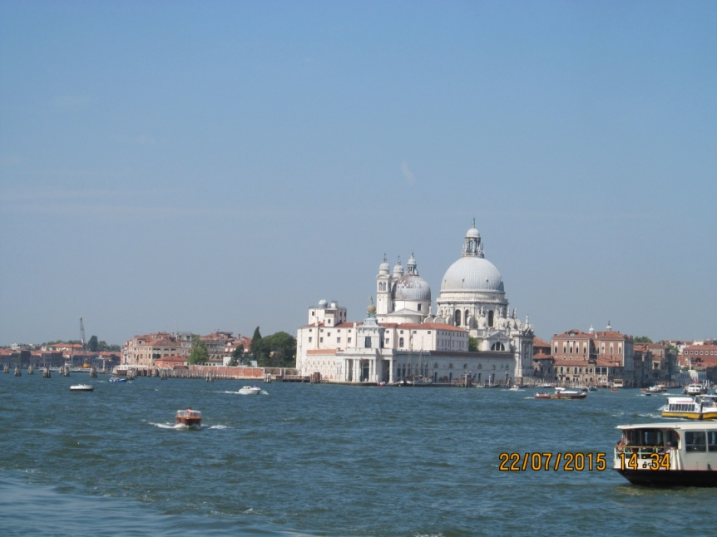
ВЕНЕЦИЯ

Slide 3
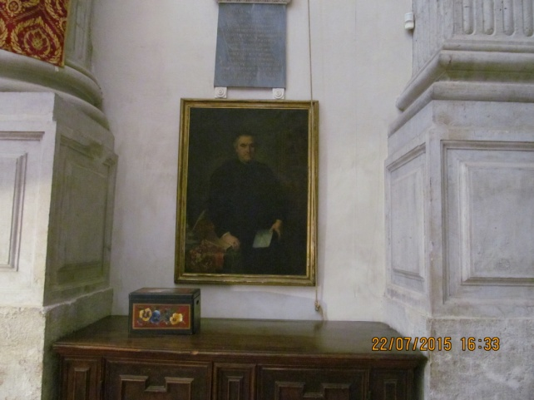
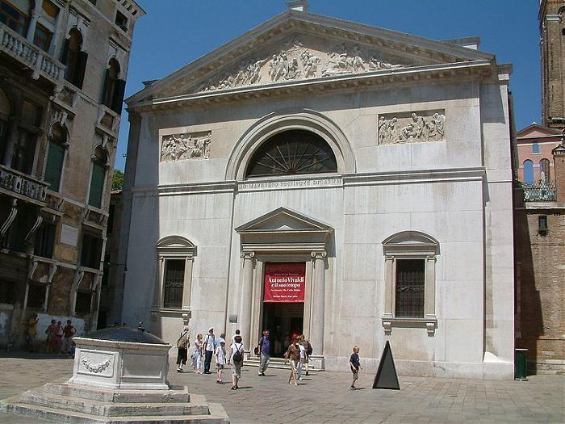
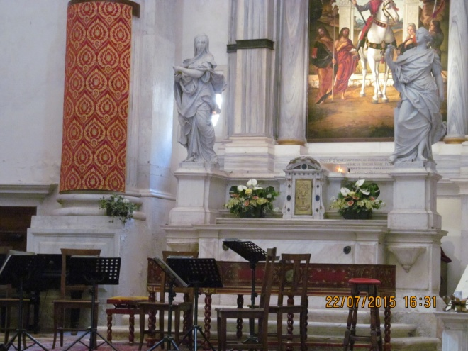
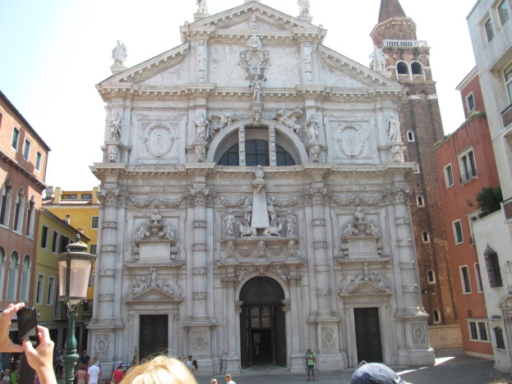
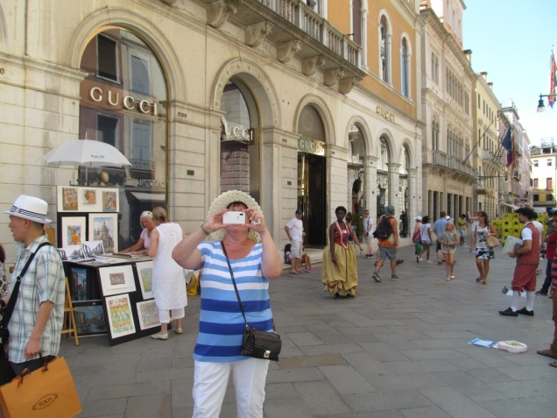
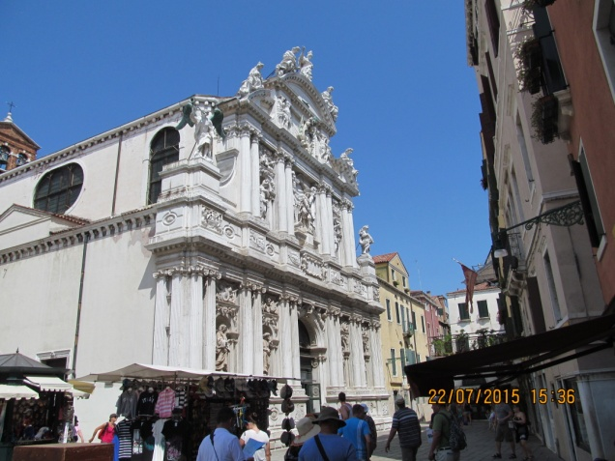
Сан-Маурицио. Музей МУЗЫКИ

Slide 4
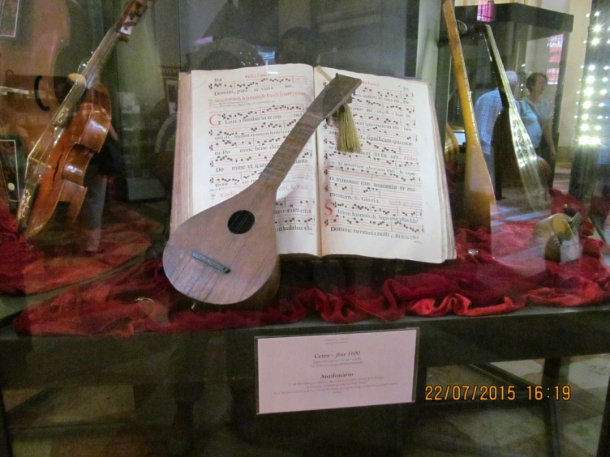
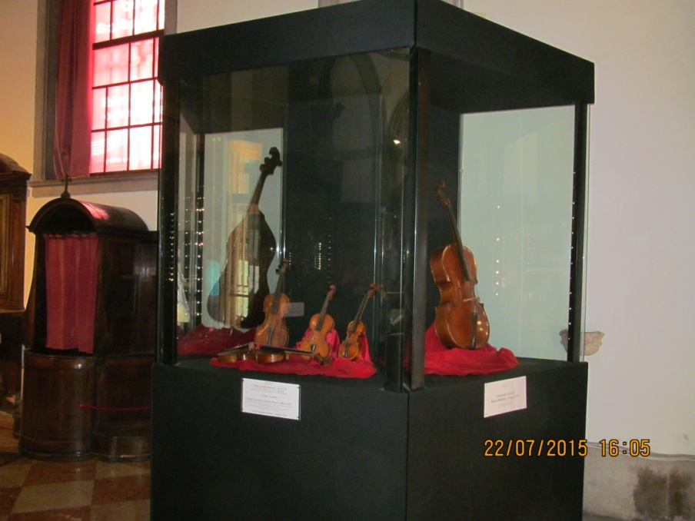
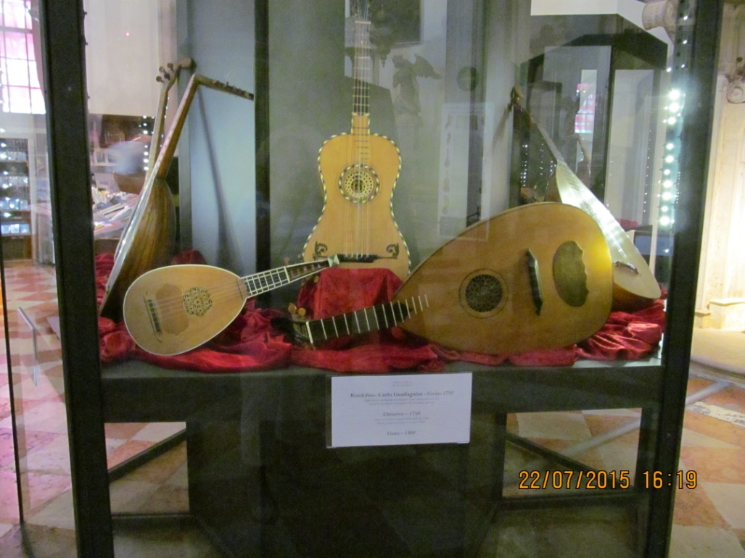
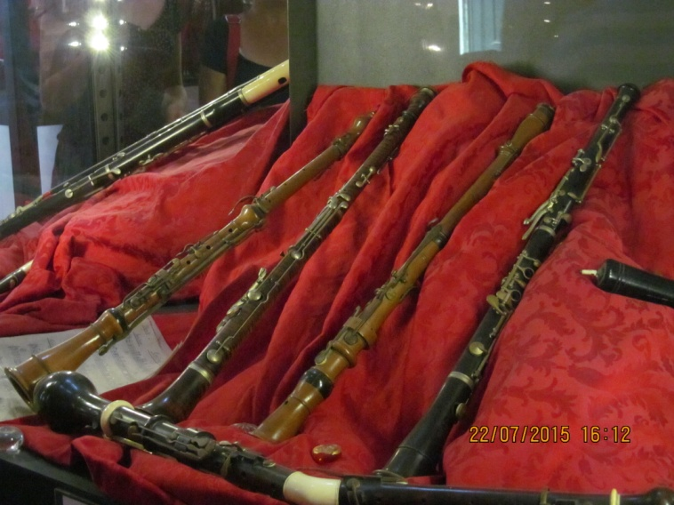
Выставка
«Антонио Вивальди
и его время…»

Slide 5
Антонио
Вивальди
4 марта
1678 г.
Венеция
338 лет

Slide 6
Использованные ресурсы
https://upload.wikimedia.org/wikipedia/commons/thumb/b/bd/Vivaldi.jpg/800px-Vivaldi.jpg Портрет Вивальди. Автор Франсуа Морелон дё ля Кавэ, 1723.
http://photos.wikimapia.org/p/00/01/95/89/32_big.jpg Сан-Маурицио. Музей музыки.
Личный фотографии.

